Slide 1
Tratamento efetivo
Ana Carolina Ichimura
Emanuel Medeiros Claudino
Pedro Henrique Moura

Slide 2
Proposta do sistema
Ser uma plataforma voltada a área da saúde, fornecendo a possibilidade dos pacientes de consultarem informações relacionadas aos tratamentos finalizados ou que estão em andamento.
Em cada tratamento será possível consultar os medicamentos usados, médico responsável, hospital e qual doença está sendo tratada.

Slide 3
Fluxos de informação
Tratamento: Tabela contendo todas informações relacionadas ao tratamento.
Paciente: Tabela com os dados cadastrais da pessoa.
Indisposicao: Tabela contendo as doenças que alguns pacientes tratam.
Medico: Tabela com as principais informações do médico.
Especialidade: Tabela contendo todas especialidades do médico.

Slide 4
Informações fornecidas pelo sistema
Número de pessoas que possuem uma determinada doença e estão tratando ou que já finalizaram o tratamento.
Estados que possuem maior incidência de uma doença, baseado no número de tratamentos finalizados ou em andamento.
Verificar quais doenças afetam mais os pacientes, levando em consideração o sexo da pessoa.
Principais hospitais por tratar um tipo especifico de doença.
Medicamentos mais usados em tratamentos específicos.

Slide 5
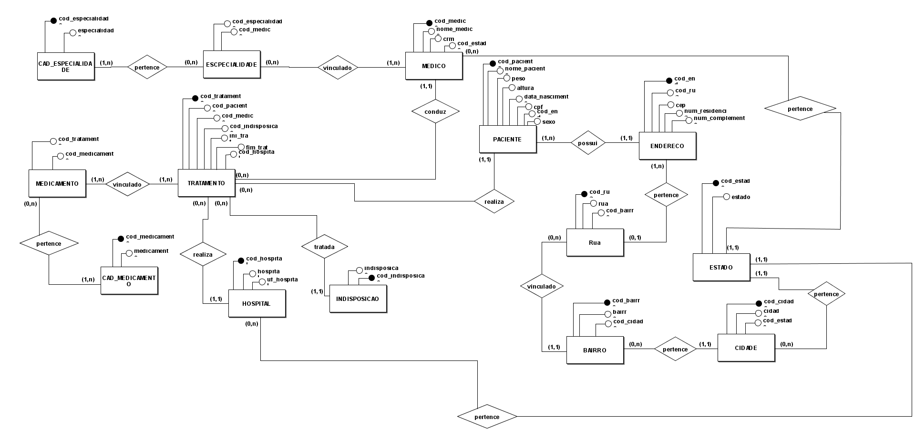
Modelo conceitual

Slide 6
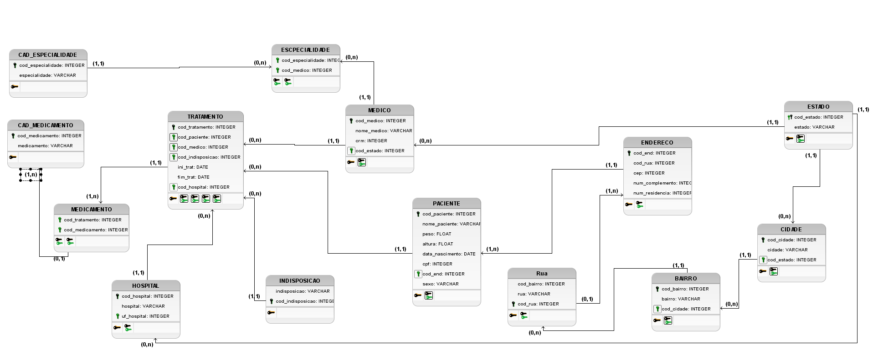
Modelo lógico

Slide 7
Modelo conceitual e lógico: link
Modelo conceitual: https://github.com/AEPtratamento/Tratamento-Efetivo/blob/master/CONSULTAS/imagens%20consultas/Modelo_Conceitual_tratamento_efetivo.png
Modelo lógico: https://github.com/AEPtratamento/Tratamento-Efetivo/blob/master/CONSULTAS/imagens%20consultas/L%C3%B3gico_tratamento_efetivo.png

Slide 8
Relatórios do sistema
Número de pessoas realizando tratamentos em andamento.
Quantidade de tratamentos finalizados nos hospitais.
Número de tratamentos em andamento em cada hospital.
Relatório contendo a média de duração dos tratamentos.
Quantidade de medicamentos usados por um paciente em cada tratamento.

Slide 9
Relatórios jupyter notebook
http://localhost:8888/notebooks/Tratamento_efetivo_Relatorios.ipynb
https://github.com/AEPtratamento/Tratamento-Efetivo/blob/master/SLIDES/Tratamento_efetivo_Relatorios_BD1.ipynb

